Slide 1


Mergæxli
Einkenni, meðferð og nýjungar í lyfjameðferð
Sigurður Yngvi Kristinsson
Prófessor í blóðsjúkdómum
Háskóli Íslands og Landspítali Háskólasjúkrahús

Slide 2
Yfirlit
Hvað er mergæxli?
Örstutt um ónæmiskerfið
Mergæxli
Forstig mergæxlis
Orsakir
Einkenni
Meðferð
Horfur
Hvað er í vændum?

Slide 3
Hvað er mergæxli (multiple myeloma)?
Illkynja æxli í beinmerg vegna fjölgunar á einstofna plasmafrumum sem yfirleitt framleiða einstofna mótefni
Einkenni vegna
  Mergbilunar
  Áhrifa plasmafrumunnar á bein
  Parapróteinsins (M-próteins)
  Ónæmisbælingar
  Plasmafrumuæxla sem valda staðbundnum einkennum

Slide 4
Örstutt um ónæmiskerfið og blóðmyndun

Slide 5
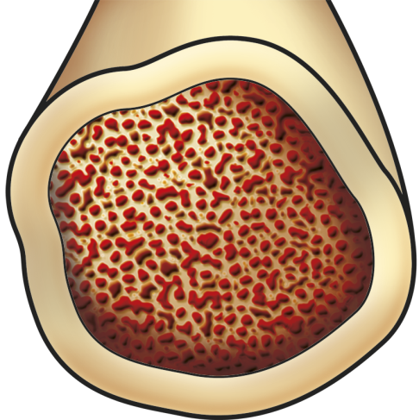
Framleiðsla
Beinmergur framleiðir stöðugt blóðfrumur
Blóðfrumur myndast í beinmerg og fluttar
  til blóðs
Flókið kerfi sem hefst í stofnfrumum og svo með þroskun
  blóðfruma
Þroskaðar (tilbúnar) blóðfrumur fluttar í blóðrásina

Slide 6
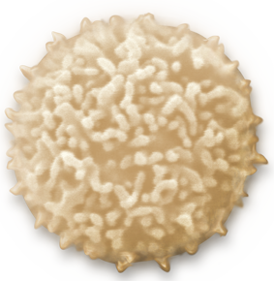
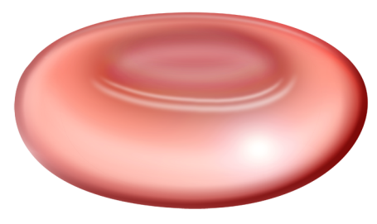
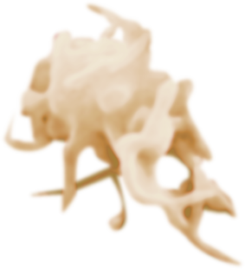
  Rauð blóðkorn flytja súrefni
  Blóðflögur (thrombocytar) sjá um storknun blóðs
  Hvít blóðkorn sjá um ónæmissvar
Rautt blóðkorn, blóðflögur og hvít blóðkorn
Notes:
Redraw/purchase

Slide 7
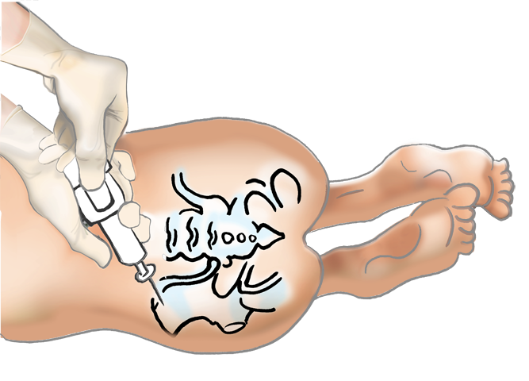
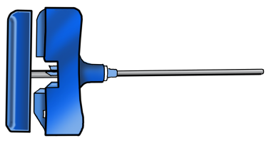

Beinmergur
Hægt að skoða framleiðslu blóðs í beinmergnum með því að skoða niðurstöðu úr blóðrannsóknum (rauð blóðkorn, blóðflögur og hvít blóðkorn)
Nákvæmari upplýsingar er hægt að fá með beinmergsskoðun
Vefjasýni (“bíopsía”)
  Sog (”Aspirat”)
Notes:
Redraw

Slide 8
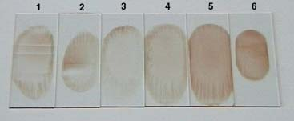

Slide 9


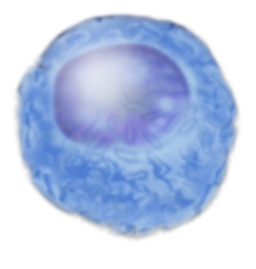





B-frumur (eitilfrumur) breytast í plasmafrumur t.d. ef sýking er til staðar
Plasmafrumur framleiða mótefni sem beint er gegn sýkingunni
B fruma
Plasmafruma
Mótefni
Notes:
Svensk text:
B-cell
Plasmacell
Antikropp

Slide 10
Í mergæxli umbreytast frískar plasmafrumur í illkynja plasmafrumur

Slide 11
Mergæxli
10% af illkynja blóðsjúkdómum
Tíðni eykst með aldri, meðalaldur 72 ára við greiningu
Um það bil 25 greinast á ári á Íslandi

Slide 12
Orsakir mergæxlis
Mjög lítið vitað um orsakir
Hækkandi aldur
Algengara í Afríku
Fjölskyldusaga?

Slide 13
Orsakir mergæxlis
Er mergæxli arfgengur sjúkdómur?

Slide 14
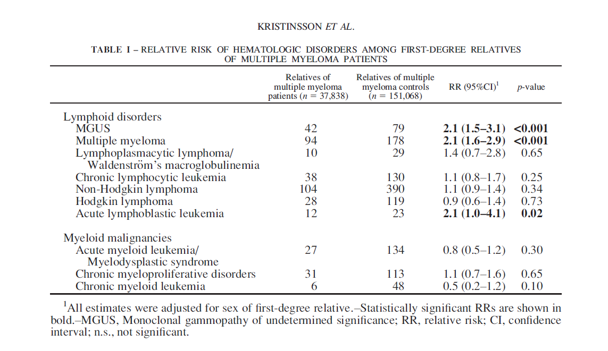
Kristinsson SY et al. IJC 2009

Slide 15
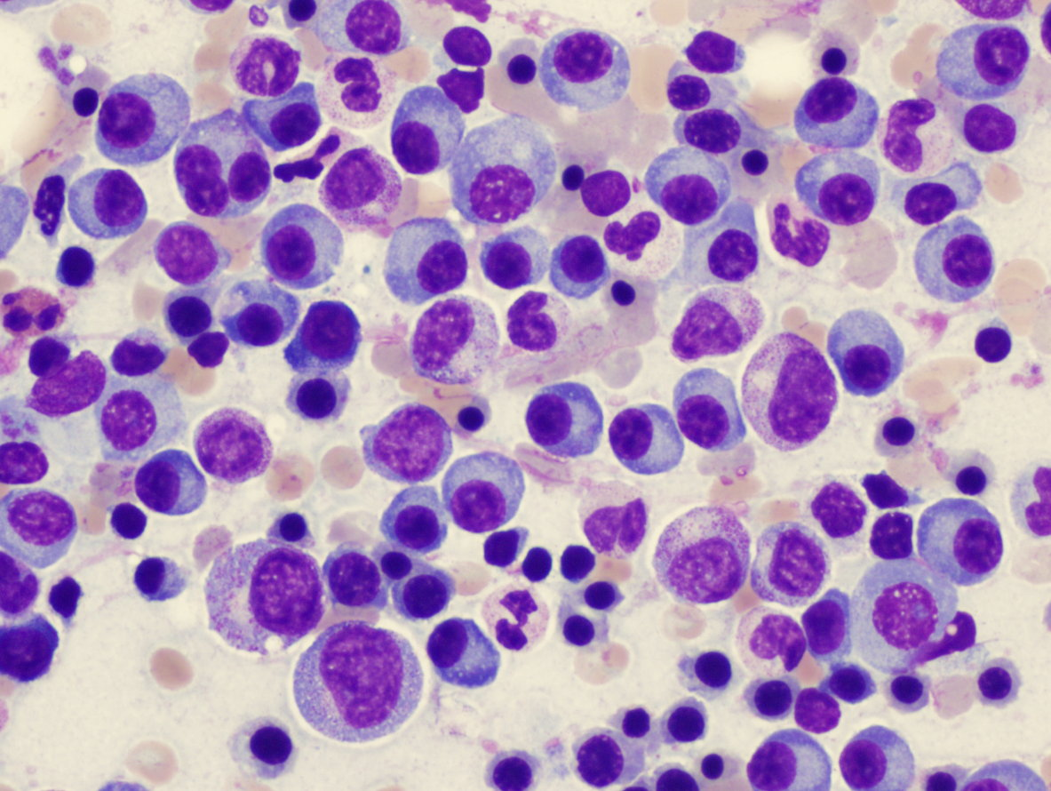
Plasmafrumur

Slide 16
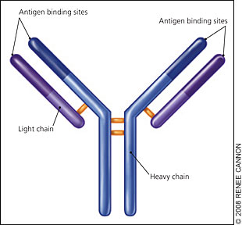
PARAPRÓTEIN = M PRÓTEIN
= EINSTOFNA MÓTEFNI
Einstofna (monoclonal) prótein sem finnst í blóði eða þvagi
  Svipað og mótefni nema öll alveg eins

Slide 17
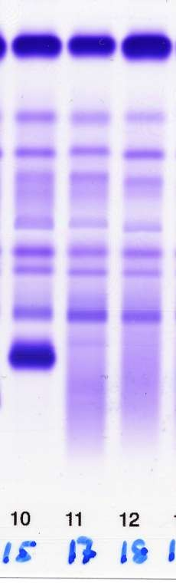
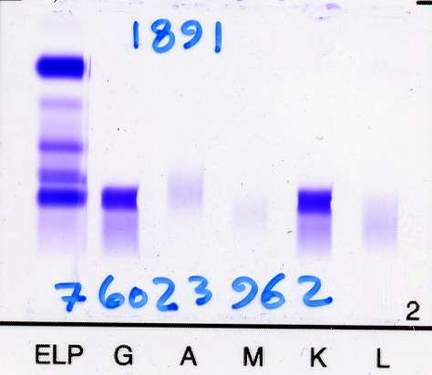
Prótein-rafdráttur

Slide 18




Heilbrigð plasmafruma
B-fruma
Forstig mergæxlis (MGUS)
Einkennalaust mergæxli
Mergæxli
Umbreyting
Notes:
Svensk text:
Normal långlivad plasmacell
B-cell i germinalcentrum
Genetiska misstag
MGUS
Asymtomatiskt myelom
Kroniskt myelom
Intermedullärt myelom
Symtomatiskt myelom
Extramedullärt myelom
Redeaw, similar cells used earlier.

Slide 19
Góðkynja einstofna mótefnahækkun (forstig mergæxlis)
Monoclonal gammopathy of undetermined significance (MGUS)
Forstig mergæxlis
Engin merki um illkynja eitilfrumu/plasmafrumu sjúkdóm
Aukið algengi með hækkandi aldri (7% >80 ára)
1-1,5% áhætta á ári að þróist yfir í mergæxli eða tengda sjúkdóma
MGUS er alltaf undanfari mergæxlis

Slide 20
Forstig mergæxlis (MGUS)
Skilgreining
  Einstofna mótefni í sermi <30g/l
  < 10 % plasmafrumur í merg
  Ekki nýrnabilun eða hátt kalk í sermi
  Engar úrátur í beinum
  Engin plasmacytoma

Slide 21
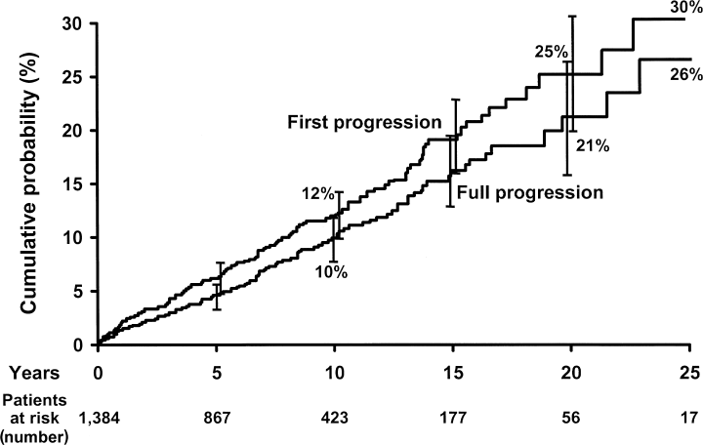
NÁTTÚRULEGUR GANGUR
Kyle, 2003

Slide 22
Forstig mergæxlis (MGUS)
Fylgt eftir án meðferðar

Slide 23
Einkenni mergæxlis
  Mergbilun
  Áhrif plasmafrumunnar á bein
  Paraprótein (M-próteins)
  Ónæmisbæling
  Plasmafrumuæxli sem valda staðbundnum einkennum

Slide 24
Einkenni mergæxlis
  Blóðleysi
  Verkir
  Nýrnabilun
  Hátt magn kalsíum i blóði
  Sýkingar

Slide 25
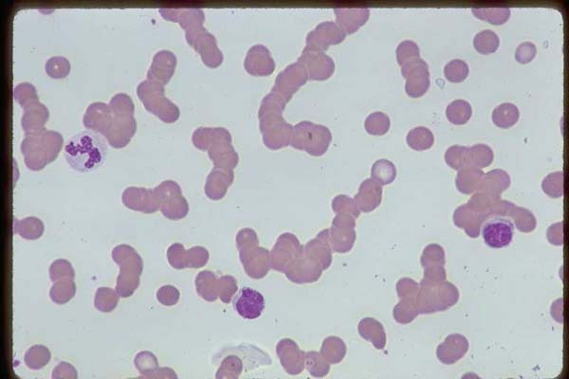
Mergbæling
Vegna íferðar plasmafruma í beinmerg
Blóðleysi
  Slappleiki
  Kuldatilfinning
  Mæði við áreynslu
  Fölvi
  Yfirliðatilfinning
Blóðflögufæð
  Marblettir
  Blæðingartilhneiging
Hvítkornafæð
  Sýkingar

Slide 26
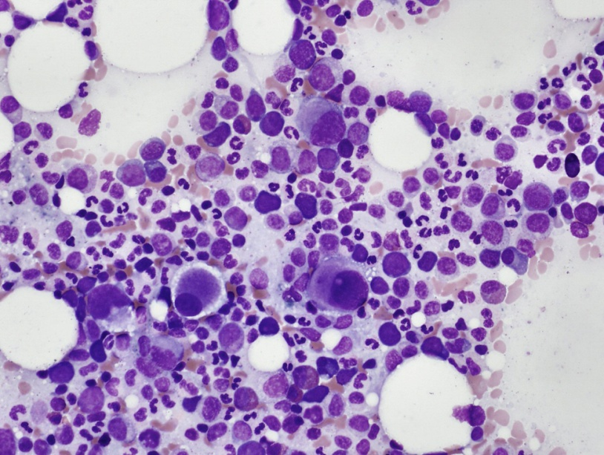
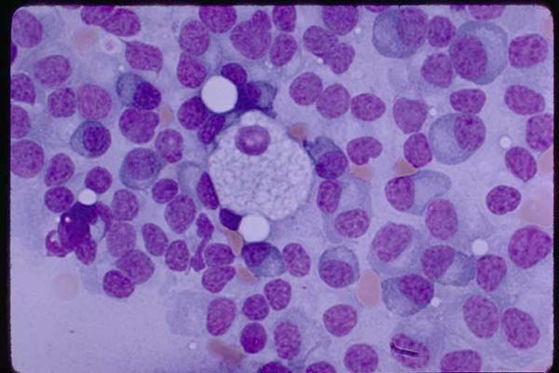
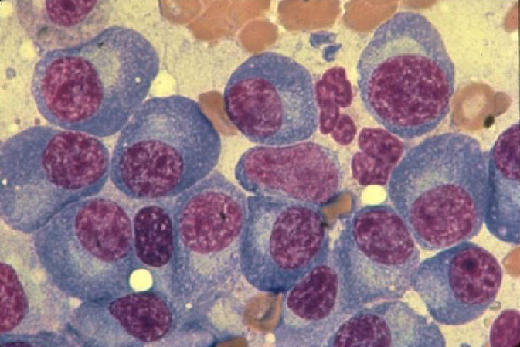
MERGUR
Eðlilegur mergur
Mergæxli

Slide 27
Verkir
Vegna beineyðingar af völdum plasmafruma
Brotahætta
Mikilvægt að meðhöndla
  Verkjalyf t.d panodil og morfínskyld lyf
  Geislameðferð
  Beinþéttnilyf

Slide 28
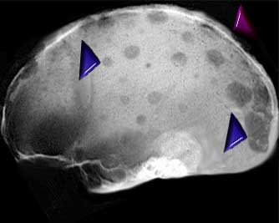

Slide 29
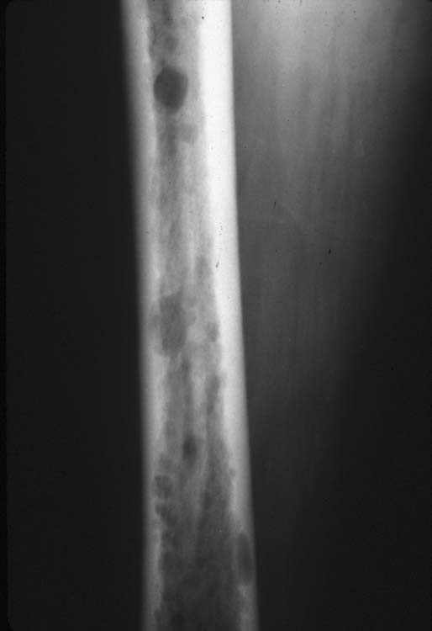

Slide 30
Hækkun kalsíums í blóði
Vegna áhrifa mergæxlis og beinbreytinga
Getur valdið:
  Slappleika
  Þorstatilfinningu
  Auknum þvaglátum
  Hægðatregðu

Slide 31
MEÐFERÐ; BRÁÐAMEÐFERÐ
Verkjameðferð
Meðhöndla sýkingar
Bráðameðferð vegna þrýstings á mænu
Meðhöndla nýrnabilun
  Vökvameðferð
Meðhöndla hátt kalsíum
  Vökvameðferð
  Sterar
  Beinþéttnilyf

Slide 32
Meðferð mergæxla
Tvöföld stofnfrumuskipti
Fjöllyfjameðferð
Alkeran
Stofnfrumuskipti
1960
1970
1980
1990
2000
2010
Alkeran+sterar
Interferon
Talidomid
Velcade
Revlimid
Carfilzomib
Pomalidomid
Daratumumab

Slide 33
MERGÆXLI
MEÐFERÐ
Sjúklingar 70 ára og yngri
  Stefnt að háskammtameðferð með stofnfrumuskiptum
Sjúklingar 70 ára og eldri
  Yfirleitt ekki mælt með háskammtameðferð með stofnfrumuskiptum

Slide 34
Háskammta meðferð
Um helmingir af nýgreindum mergæxlis-sjúklingum fara í háskammtameðferð með stofnfrumuskiptum:
Gott líkamsástand
Ekki fleiri undirliggjandi sjúkdómar
Aldur (ca 70 ára og yngri)

Slide 35
MEÐFERÐ
Velcade, Cyclophosphamide + sterar (VCD) er í dag fyrsta meðferð hjá sjúklingum < 70 ára
Flestir sjúklingar < 70 ára fara í háskammta krabbameinslyfjameðferð með eigin stofnfrumuígræðslu (12-15 sjúkl/ári)
Velcade+alkeran+ sterar eða Revlimid+sterar hjá sjúklingum >70 ára
Beinþéttnimeðferð

Slide 36

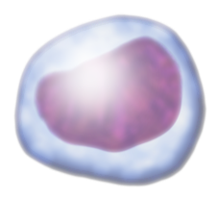
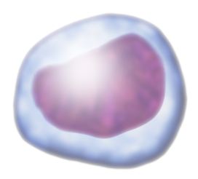
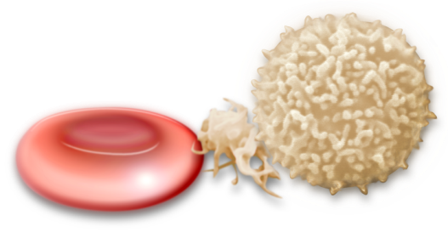
Háskammtameðferð
Byrja á lyfjameðferð til að minnka magn sjúkdóms
í beinmerg
Ná út stofnfrumum
Háskammta krabbameinslyf gefið sem drepur bæði frískar og
sjúkar frumur
Stofnfrumur gefnar aftur til sjúklings
Stofnfrumurnar flytjast aftur í beinmerg og byrja að framleiða
  blóðfrumur

Slide 37
Helstu lyf
Melfalan (Alkeran)
Cyklofosfamíð (Sendoxan)
Velcade
Revlimid
Talidomid
Bendamustín
Pomalidomide (Imnovid)
Carfilzomib (Kyprolis)
Daratumumab

Slide 38
Alkeran
Krabbameinslyf – notað síðan 1960
Töflumeðferð
Oftast gefið með sterum í 3-4 daga á 5 vikna fresti
Aukaverkanir:
  Mergbæling
    Lækkun á blóði, hvítum blóðkornum og blóðflögum
  Ógleði og uppköst

Slide 39
Cyklofosfamíð (Sendoxan)
Svipað lyf og melfalan
Aukaverkanir:
  Mergbæling
    Lækkun á blóði, hvítum blóðkornum og blóðflögum
  Ógleði og uppköst
  Augnvandamál
  Blóð í þvagi
  Hárlos

Slide 40
Velcade
Ekki hefðbundið krabbameinslyf
Gefið undir húð
Venjulega einu sinni í viku
Oft með öðum lyfjum
Aukaverkanir:
  Taugaskaði
    Mikilvægt að láta lækni/hjúkrunarfræðing vita
  Lækkun á blóðflögum
  Ristill – taka veirulyf með t.d. Valtrex
  Ógleði og niðurgangur
  Þreyta og slappleiki

Slide 41
Revlimide og pomalidomide
Ekki hefðbundið krabbameinslyf - óskylt Velcade
Töflumeðferð - gefið einu sinni á dag í 3 vikur og svo vika frí
Oftast gefið með sterum
Aukaverkanir:
  Blóðtappar
    Gefa fyrirbyggjandi blóðþynningu
  Mergbæling
    Lækkun á blóði, hvítum blóðkornum og blóðflögum
  Útbrot

Slide 42
Talidomide
Skylt Revlimide
Veldur fósturskaða
Töflumeðferð – gefið einu sinni á dag (kvöldin)
Aukaverkanir:
  Blóðtappar
    Gefa fyrirbyggjandi blóðþynningu
  Taugaskaði
  Mergbæling
    Lækkun á blóði, hvítum blóðkornum og blóðflögum
  Bjúgmyndun
  Hægðatregða
  Útbrot
  Syfja

Slide 43
Bendamustín
Framleitt í Austur-Þýskalandi á 7. áratugnum
Að hluta skylt alkeran
Gefið í æð 1-2 daga í röð á 4-6 vikna fresti
Aukaverkanir:
  Mergbæling
    Lækkun á blóði, hvítum blóðkornum og blóðflögum
  Útbrot
  Sýkingar
  Þreyta og slappleiki

Slide 44
Kyprolis (carfilzomib)
Skylt Velcade-næsta kynslóð
Gefið í æð 1-2 daga í röð vikulega til að byrja með
Aukaverkanir:
  Mergbæling
    Lækkun á blóði, hvítum blóðkornum og blóðflögum
  Hjartavandamál
  Mæði
  Niðurgangur
  Þreyta og slappleiki

Slide 45
Daratumumab
Ný tegund lyfja í mergæxli
Einstofna mótefni gegn CD38 á yfirborði plasmafruma
Gefið sem dreypi í æði á nokkrum klukkutímum einu sinni í viku fyrstu 2 mánuði, svo aðra hverja viku
Gefið eitt og sér eða með Revlimid eða Velcade í æð 1-2 daga í röð vikulega til að byrja með
Aukaverkanir:
  Hætta á ofnæmisviðbrögðum tengt innrennsli
  Hiti, hósti, útlægur skyntaugakvilli og sýkingar í efri öndunarvegi.
  Mergbæling
    Lækkun á blóði, hvítum blóðkornum og blóðflögu
  Niðurgangur og ógleði
  Þreyta og slappleiki
  Vöðvakrampar

Slide 46
Sterar (dexamethason, prednisolon, Deltison)
Mikið notað með öðrum lyfjum
Drepur mergæxlisfrumur
Aukaverkanir:
  Geðrænar
    Aukin virkni
    Stundum manía
    Þunglyndi
  Hækkar blóðsykur
  Þynning á húð
  Beinþynning

Slide 47
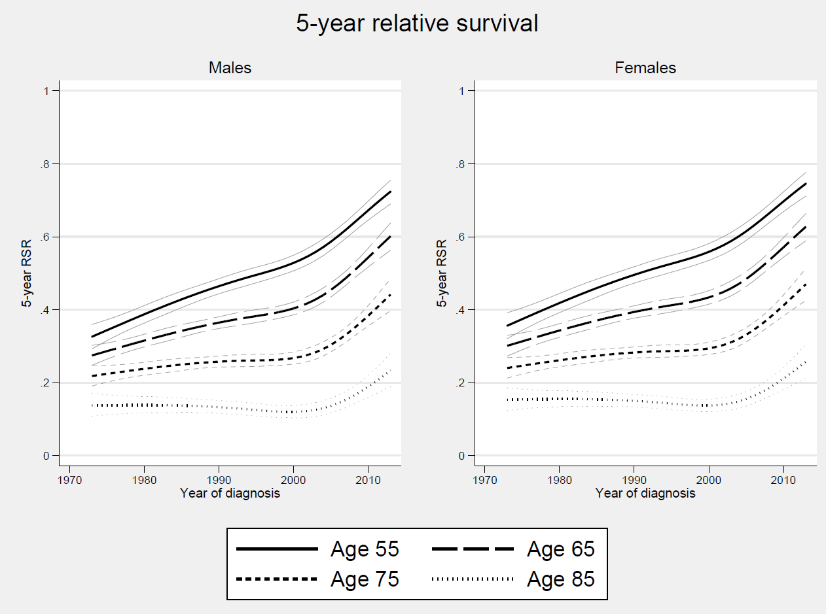
Horfur að stórbætast

Slide 48
Ný lyf
Ixazomib
Vorinostat
Panobinostat
Elotuzumab
Og mörg fleiri …

